Slide 1
Tensorflow 人工智慧與 資訊安全應用實務課程
經濟部工業局108年度「AI 智慧應用新世代人才培育計畫」
Machine Learning_General

Slide 2
機器學習

Slide 3
機器學習
https://en.wikipedia.org/wiki/Machine_learning
機器學習是人工智慧的一個分支。人工智慧的研究歷史有著一條從以「推理」為重點，到以「知識」為重點，再到以「學習」為重點的自然、清晰的脈絡。
機器學習是實現人工智慧的一個途徑，即以機器學習為手段解決人工智慧中的問題。
機器學習理論主要是設計和分析一些讓電腦可以自動「學習」的演算法。機器學習演算法是一類從資料中自動分析獲得規律，並利用規律對未知資料進行預測的演算法。
機器學習已廣泛應用於資料探勘、電腦視覺、自然語言處理、生物特徵辨識、搜尋引擎、醫學診斷、檢測信用卡欺詐、證券市場分析、DNA序列測序、語音和手寫辨識、戰略遊戲和機器人等領域

Slide 4
機器學習是一門人工智慧的科學，該領域的主要研究物件是人工智慧，特別是如何在經驗學習中改善具體演算法的效能。
機器學習是對能通過經驗自動改進的電腦演算法的研究。
機器學習是用資料或以往的經驗，以此最佳化電腦程式的效能標準。

Slide 5
類型
監督學習 Label Supervised learning | 從給定的訓練資料集中學習出一個函式，當新的資料到來時，可以根據這個函式預測結果。 監督學習的訓練集要求是包括輸入和輸出，也可以說是特徵和目標。 訓練集中的目標是由人標註的。 | 回歸分析 分類
無監督學習 Unsupervised learning | 沒有人為標註的資料 | 群集clustering Dimensionality reduction PCA VAE 生成對抗網路（GAN）
半監督學習 | 介於監督學習與無監督學習之間 只有少許人為標註的資料
增強學習Reinforcement learning | 機器為了達成目標，隨著環境的變動，而逐步調整其行為，並評估每一個行動之後所到的回饋是正向的或負向的 | DQN q-learning …..

Slide 6
機器學習
ref

Slide 7
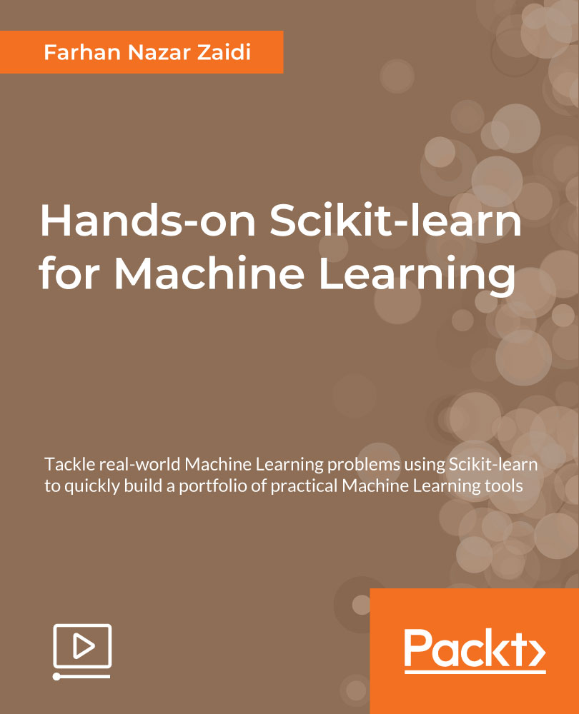
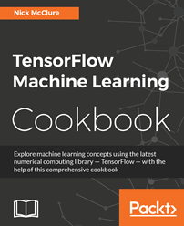
學習Machine learning
Scikit-learn
TensorFlow
https://github.com/nfmcclure/tensorflow_cookbook
使用現成的模組
手把手from scratch
https://github.com/zotroneneis/machine_learning_basics

Slide 8
Machine learning basics
https://github.com/zotroneneis/machine_learning_basics
所有的演算法都是從0開始實現，無需其他的機器學習庫。
Linear Regression
Logistic Regression
Perceptron
k-nearest-neighbor
k-Means clustering
Simple neural network with one hidden layer
Multinomial Logistic Regression
Decision tree for classification
Decision tree for regression

Slide 9
簡單回歸分析

Slide 10
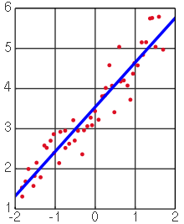
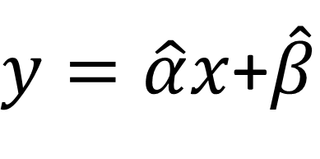
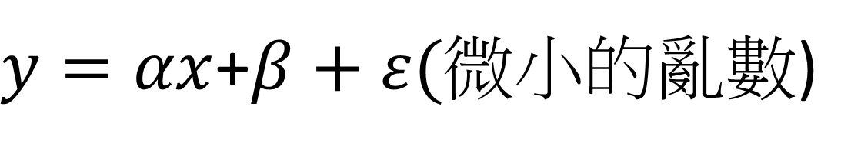
現實中的數據資料
$y=αx$+$β+ε($微小的亂數)
簡單回歸分析
$y=\hat{α}x$+$\hat{β}$
我們要分析得到的模型

Slide 11
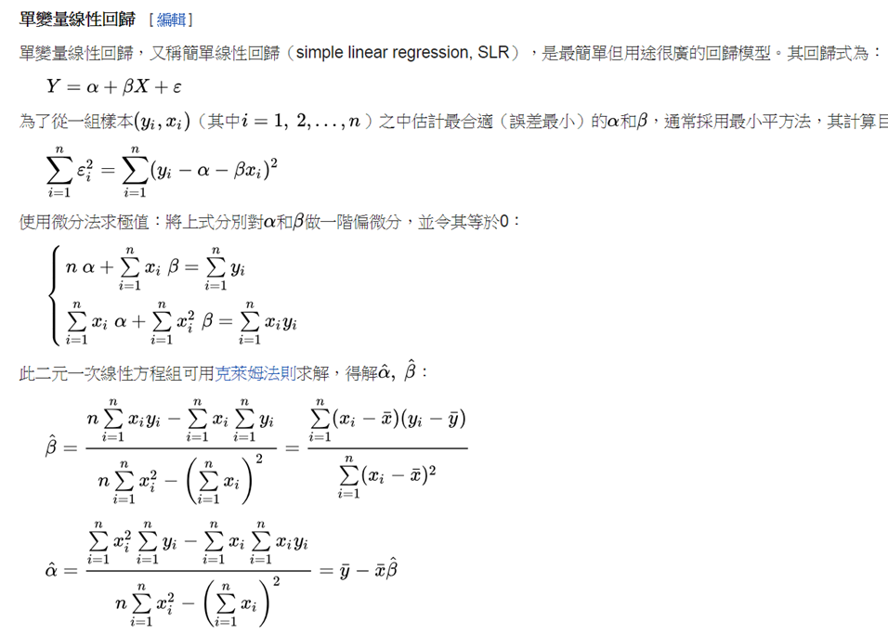
https://en.wikipedia.org/wiki/Linear_regression

Slide 12
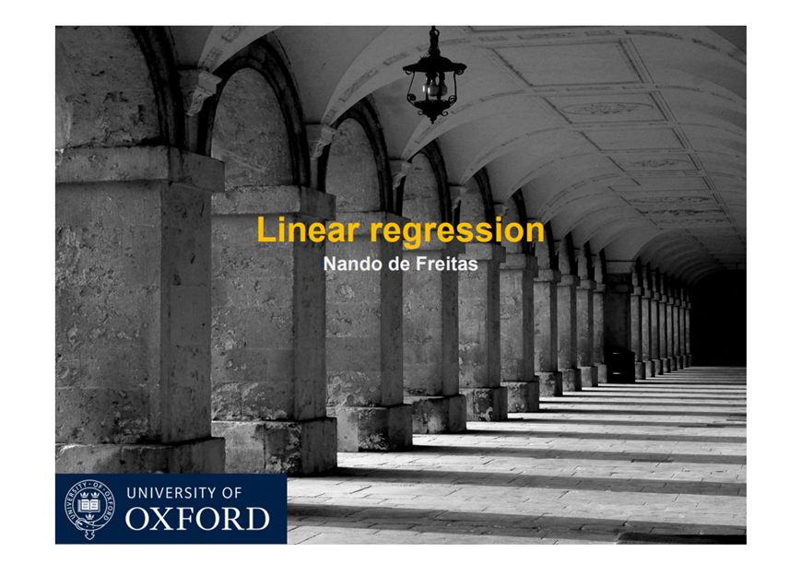
https://www.cs.ox.ac.uk/people/nando.defreitas/machinelearning/lecture2.pdf
https://github.com/oxford-cs-ml-2015

Slide 13
手把手實戰篇
梯度下降法
簡單回歸分析

Slide 14
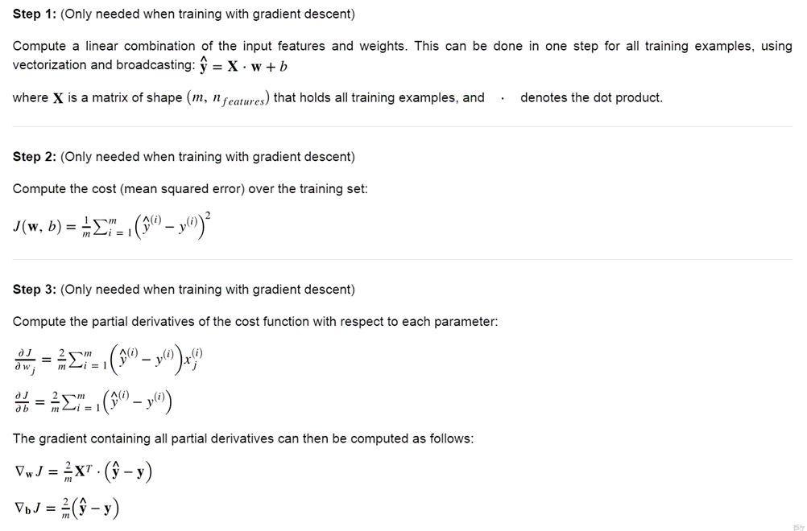
https://github.com/zotroneneis/machine_learning_basics/blob/master/linear_regression.ipynb

Slide 15
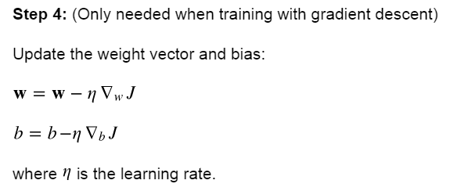

Slide 16
https://github.com/zotroneneis/
machine_learning_basics/blob/master/
linear_regression.ipynb

Slide 17
https://github.com/zotroneneis/machine_learning_basics/blob/master/logistic_regression.ipynb
手把手實戰篇
logistic_regression
Using Neural Network

Slide 18
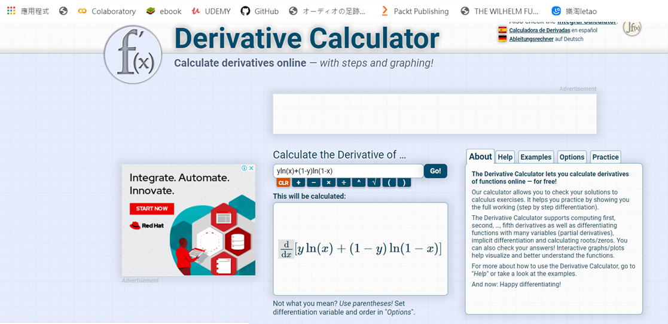
https://www.derivative-calculator.net/

